Slide 2
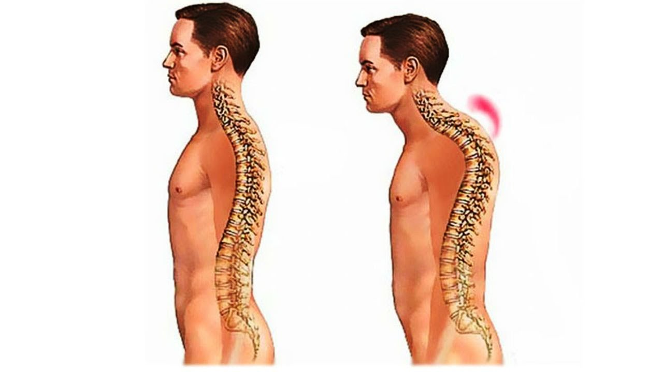
Патологический (дугообразный) кифоз позвоночника-это чрезмерное дугообразное смещение грудного отдела, характерной чертой которого является выпуклость назад.

Slide 3
Методика определения сутулости (дугообразного кифоза)
Возьмите мерную ленту. Найдите на плечах самые крайние точки и измерьте расстояние между ними сначала со стороны груди (А), а затем со стороны спины (В). Если результаты примерно одинаковы (А=В) – все в порядке, если второе число намного больше первого (А< В) – сутулость есть.

Slide 4
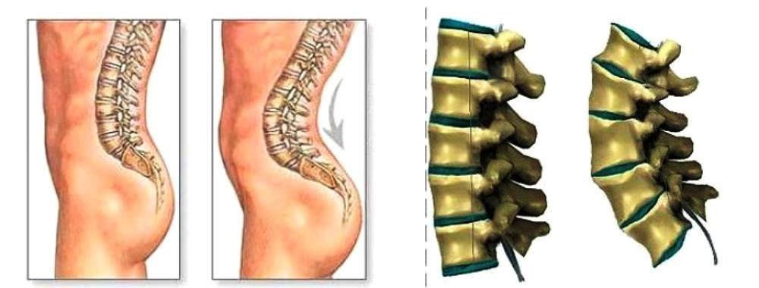
Патологический лордоз позвоночника-
это чрезмерное смещение поясничного или шейного отдела позвоночника, при котором его выпуклость обращена вперед.

Slide 5
«Методика определения патологического лордоза»
Встаньте спиной к стене так, чтобы к ней прикасались лопатки, ягодицы и пятки. В этом положении между стеной и поясницей должна проходить ладонь.
Если проходит кулак – осанка нарушена.

Slide 6
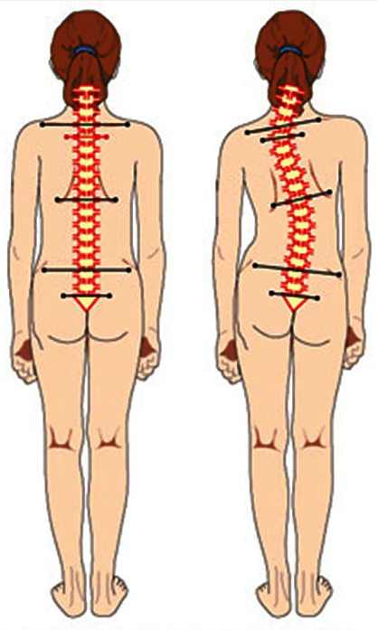
Сколиоз – боковое искривление позвоночника, при котором
плечи и лопатки находятся на разном уровне – справа и слева.

Slide 7
«Методика определения сколиоза»
Встаньте ровно и опустите руки вдоль туловища.
Между опущенными руками и туловищем образуются треугольники. Посмотрите, равны ли они.
При боковых искривлениях равенства нет.

Slide 8
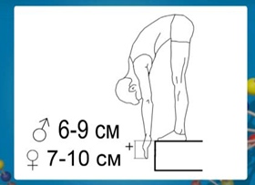
«Методика определения гибкости позвоночника»
Встаньте на ступеньку лестницы и, не сгибая коленей, максимально наклонитесь вперед, попытайтесь дотянуться пальцами рук как можно ниже. Теперь с помощью линейки измерьте расстояние от кончика среднего пальца до опоры.

Slide 9
Плоскостопие – деформация стопы,
характеризующаяся уплощением ее сводов.
Продольное плоскостопие

Slide 10
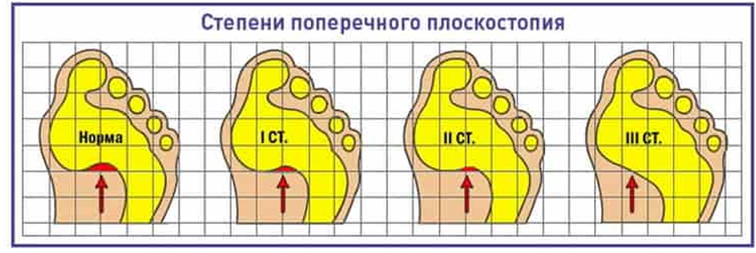
Поперечное плоскостопие

Slide 11
«Методика определения плоскостопия»
Возьмите лист белой бумаги и положите его на пол. Затем встаньте на него мокрой ногой (можно смазать ноги жирным кремом). Получится след. Соединим самые крайние точки со стороны большого пальца и пятки, получится линия АК. Найдем среднюю точку М. Затем восстановим перпендикуляры АВ и МД от точек А и М.

Slide 12
«Методика определения плоскостопия»
Найдем точку пересечения МД со следом и обозначим ее буквой С. Затем разделим отрезок СД на АВ. Если получится число большее 0,33, то имеет место плоскостопие, если меньше, то все в порядке. У многих людей отрезок СД равен нулю, это в пределах нормы.
CD/AB>0,33 плоскостопие

